Slide 1
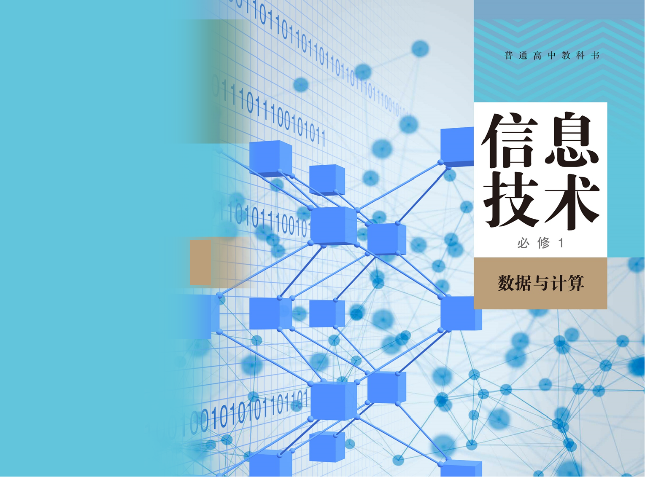



Slide 2
4.2 利用智能工具解决问题

Slide 3
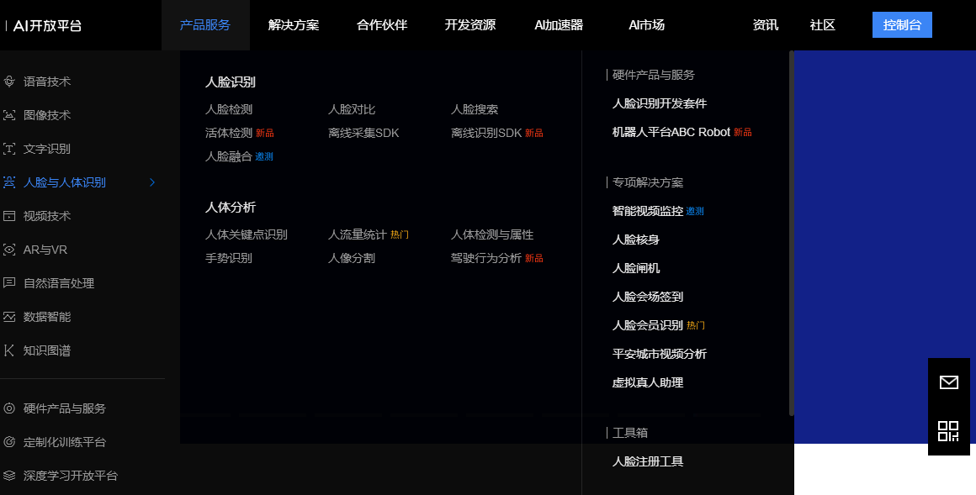

Slide 4
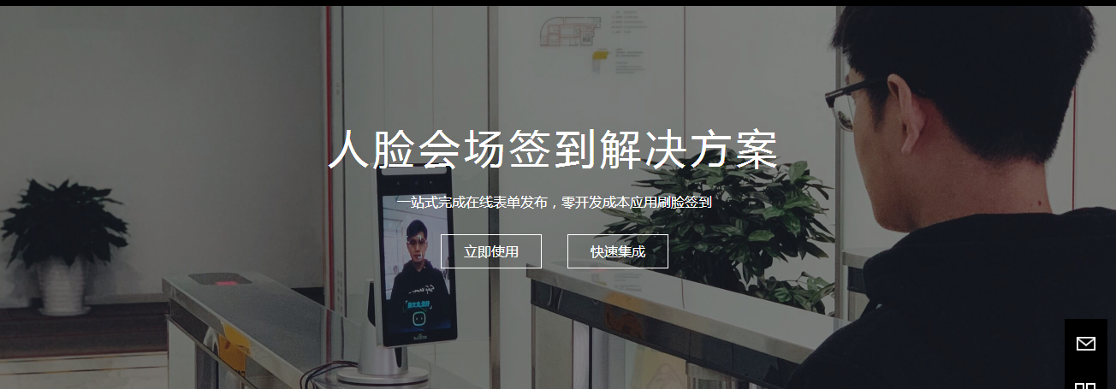
4.2 利用智能工具解决问题
@
利用智能工具解决问题

Slide 5
4.2 利用智能工具解决问题
@
利用智能工具解决问题
以10人为一组，共同探究利用“百度人工智能开放平台”中的“人脸会场签到”功能，实现人脸识别签到。
思考：
1.讨论人脸签到相比其他签到方式的优势与不足。
2.人脸识别还可以应用于哪些应用场景？

Slide 6
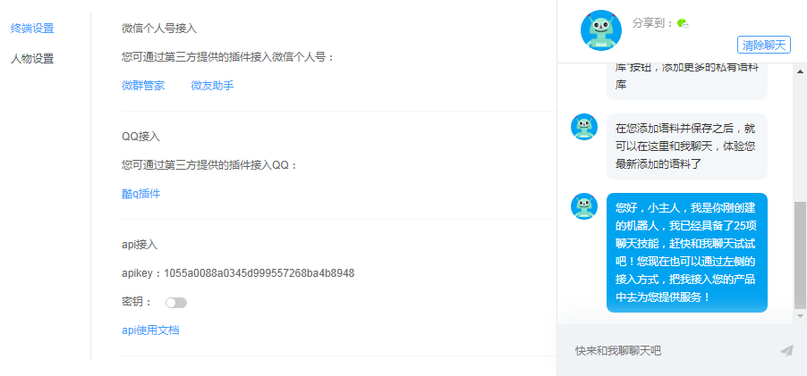
4.2 利用智能工具解决问题
@
活动探究二：编程调用平台中的智能工具
步骤一：登陆图灵机器人网站,创建一个机器人
观察页面内容中apikey的数据与其他组员创建的数据是否相同？思考为什么会出现这种情况。

Slide 7
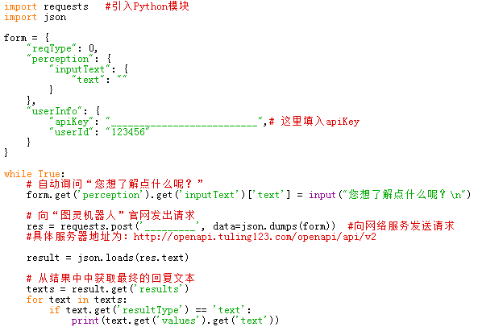
4.2 利用智能工具解决问题
@
活动探究二：编程调用平台中的智能工具
步骤二：通过Python编程调用平台中的智能工具
参考微课将程序补充完整并运行
【小组讨论】
你认为本段程序中最核心的是哪部分？为什么？

Slide 8
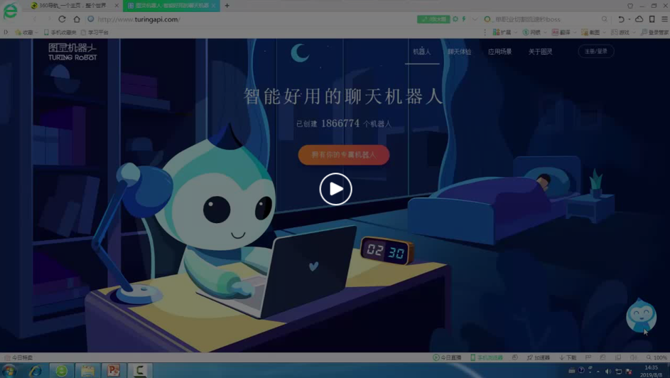
4.2 利用智能工具解决问题
@
请在幻灯片播放模式下观看视频

Slide 9
4.2 利用智能工具解决问题
@
活动探究二：编程调用平台中的智能工具
步骤二：通过Python编程调用平台中的智能工具
去哪个饭店？
( )
智能聊天平台网站地址
订外卖过程
下订单
编程调用平台中的智能工具过程
要什么菜？
apikey
( )
( )
发送数据请求
结合教科书，思考括号中应填写的内容。
requests
快递员
饭店做好菜
用户
reply
调用了相应的服务
完成数据处理
( )

Slide 10
4.2 利用智能工具解决问题
@
活动探究二：编程调用平台中的智能工具
步骤二：通过Python编程调用平台中的智能工具
1.智能聊天平台的地址
2.apikey
总结：编程调用平台中的智能工具过程
发送请求，比如“你好”
智能聊天服务器
请求方
返回“智能回复”
apikey：到聊天机器人平台上注册账号并创建一个机器人，从而获得这个机器人服务的应用程序的接口地址，应用程序只要调用这个接口就可以获得相应的服务。

Slide 11
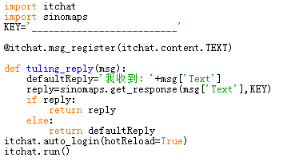
4.2 利用智能工具解决问题
@
实践活动：与“微信值守机器人”对话
将程序补充完整后运行，思考这段小程序实现了一个什么功能？与活动探究二有什么区别？
思考：
1. 思考机器人的回答与自己的回答有何不同，它能取代自己吗？
2. 当你没有告诉好友时，一段对话后，询问好友，看他是否知道是机器人在和他对话。

Slide 12
4.2 利用智能工具解决问题
@
总结:通过编程开发智能工具的一般方法
引入Python模块
程序需要调用相应的模块用于与网络平台服务器交互。
关键点1：向网络服务发送请求
通过一个网络服务的网址发送请求，一般网络服务提供商都会提供相应封装好的Python模块进行网络服务调用。
关键点2：关联机器人平台账号
首先要注册机器人平台账号获取apikey，作用是与平台机器人服务进行认证和对接。
返回所调用的服务。
关键点3：返回服务

Slide 13
谢谢观看
Thanks for watching

